Slide 1
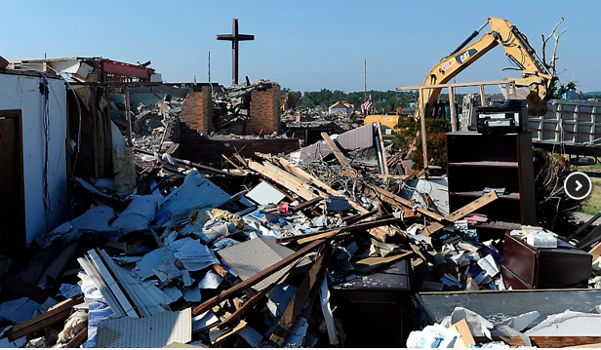

Slide 3
christelijke minderheid
Tot slot vraag ik u: Wees allen eensgezind, leef met elkaar mee, heb elkaar lief als broeders en zusters, wees barmhartig en bereid de minste te zijn.
Vergeld geen kwaad met kwaad, en als u wordt uitgescholden, scheld dan niet terug; zegen juist, opdat u ook zelf zegen ontvangt, want daartoe bent u geroepen.

